Slide 1
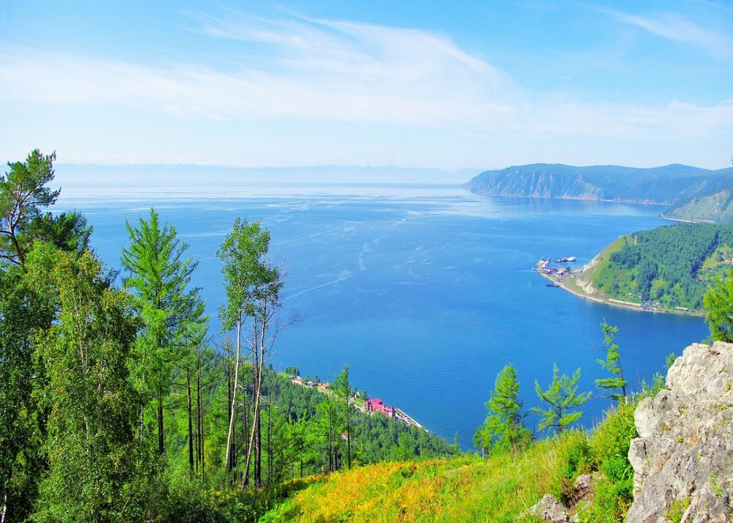
ОЗЕРО БАЙКАЛ

Slide 2
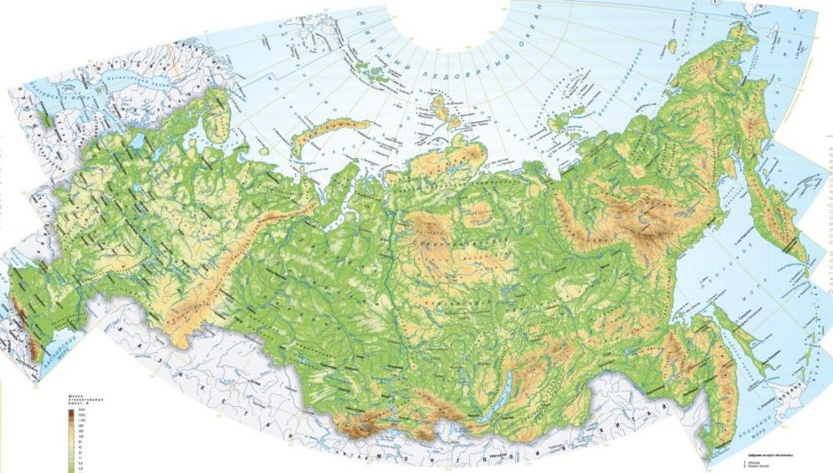
РОССИЯ

Slide 3
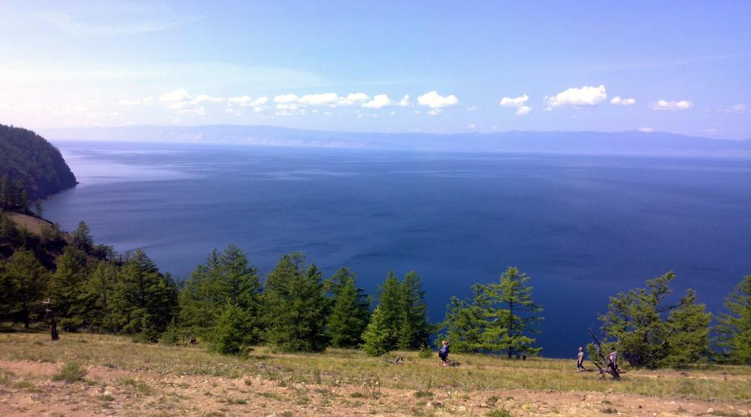
БАЙКАЛ - самое большое, самое древнее, самое глубокое озеро планеты

Slide 4
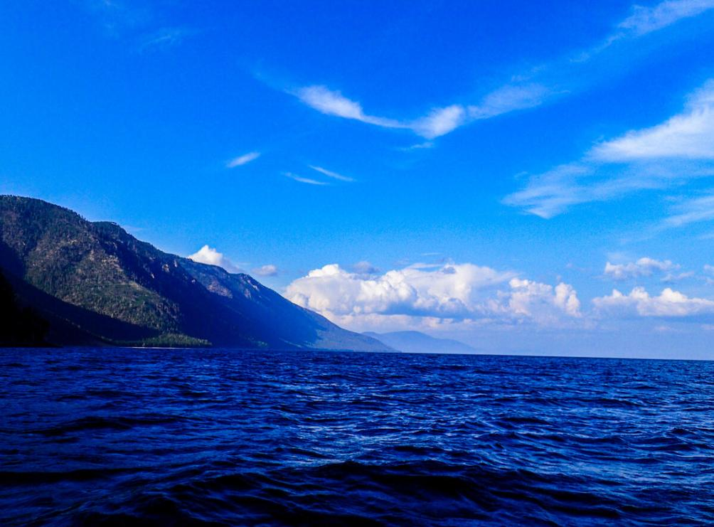
Байкал– настоящий старик – появилось около 30 миллионов лет назад. В результате землетрясения между горными хребтами образовался разлом. Снег, дождь и горные реки тысячи лет наполняли его водой. Байкал – горное озеро.

Slide 5
Редкие и исчезающие виды

Slide 6
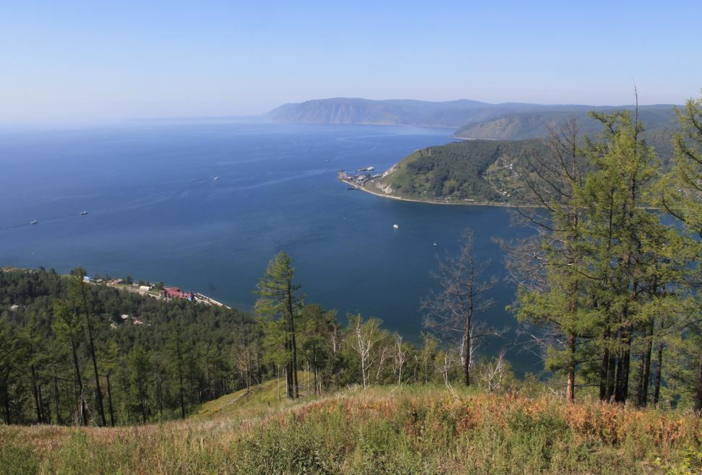
Река Ангара

Slide 7
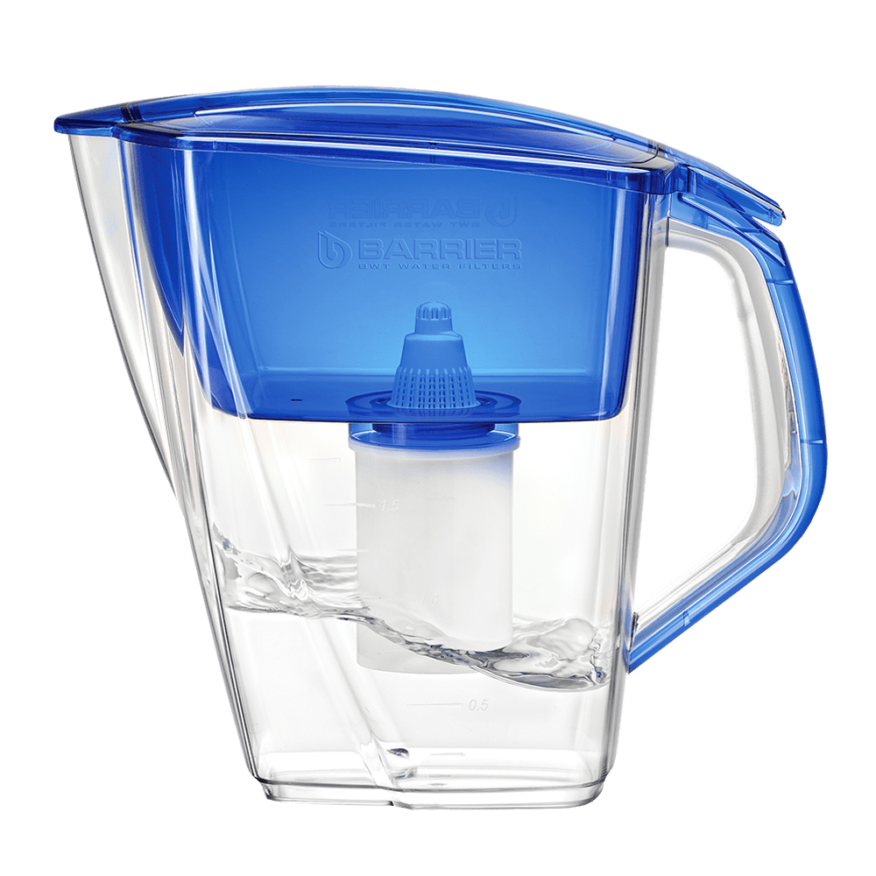
Очищаем воду!!!

Slide 8
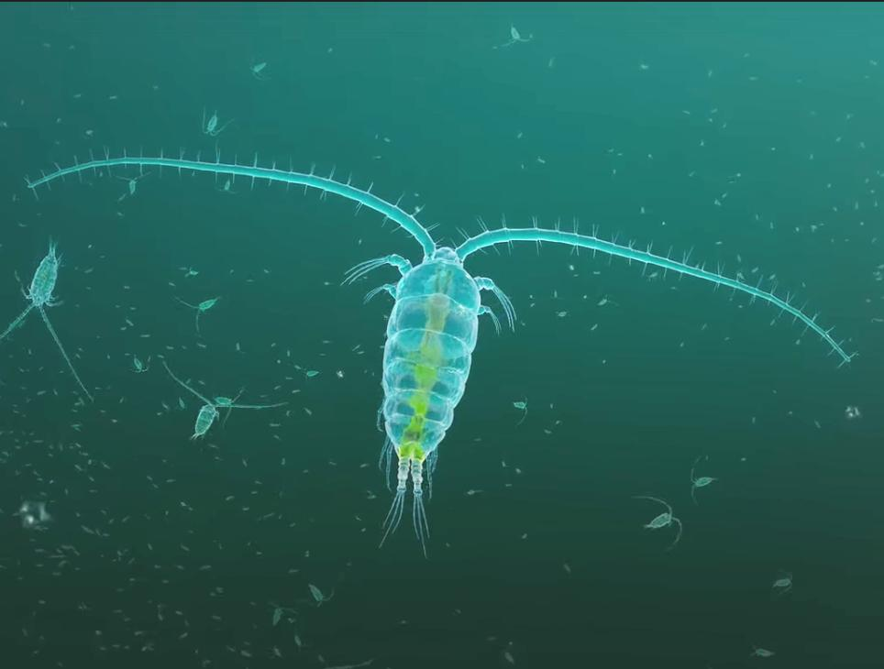
Эпишура

Slide 9
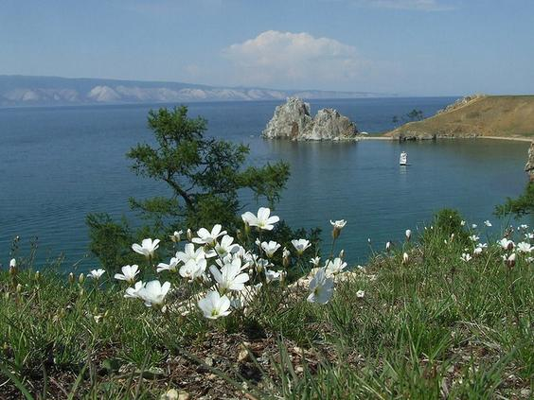
Байкал – богатое озеро. В этих местах обитает более 2000 видов растений и животных, которые не встречаются больше нигде на планете.

Slide 10
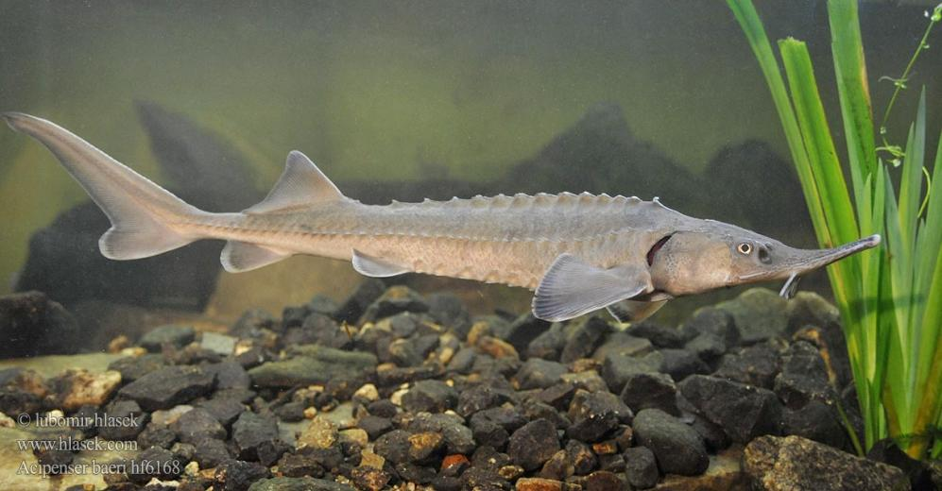
Осётр байкальский

Slide 11
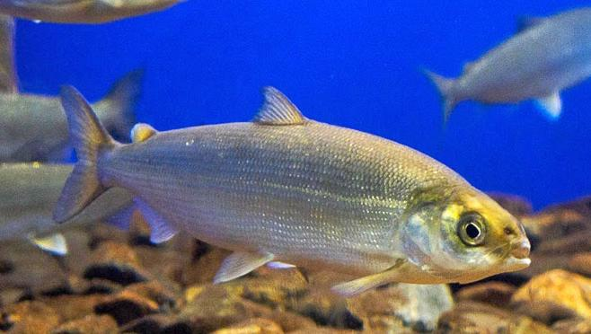
Байкальский омуль

Slide 12
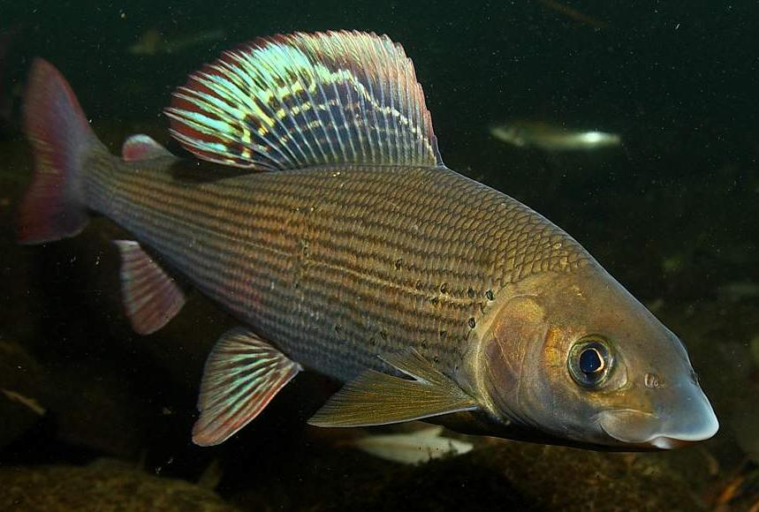
Хариус

Slide 13
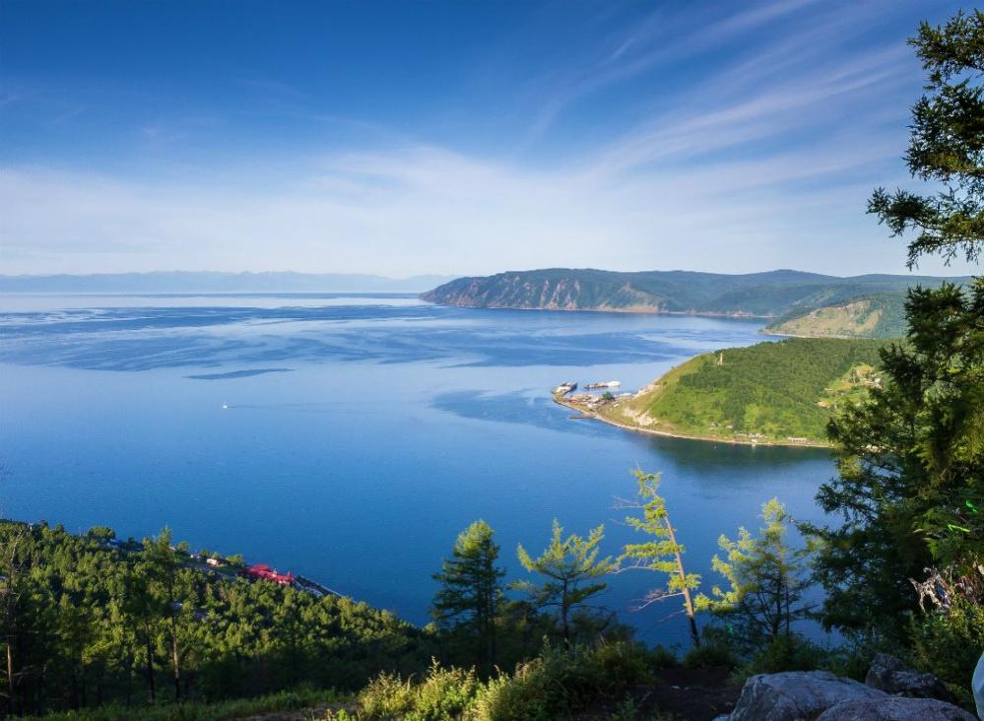
Рыбки в озере живут
Вверх и вниз они снуют
По команде «раз, два, три»
Выпускают пузыри.
И кружатся, и шалят,
И хвостами шевелят.

Slide 14
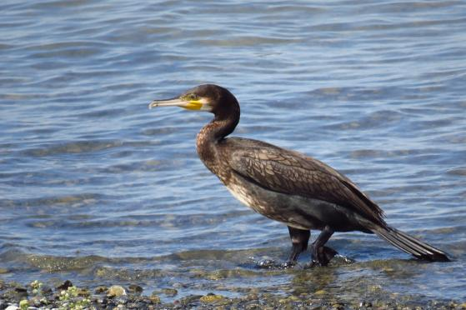
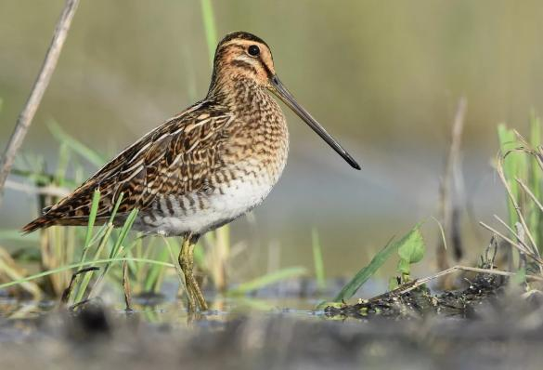
Баклан
Бекас

Slide 15
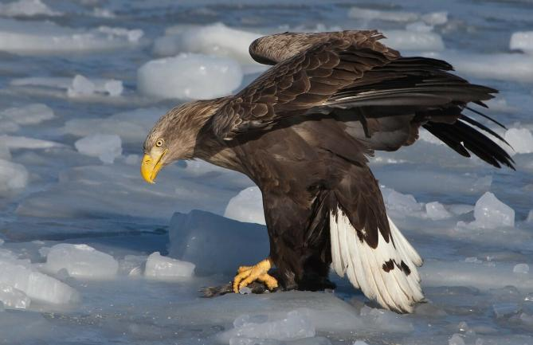
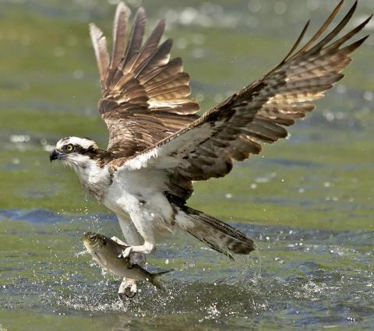
Белохвостый орлан
Птицы
Скопа

Slide 16
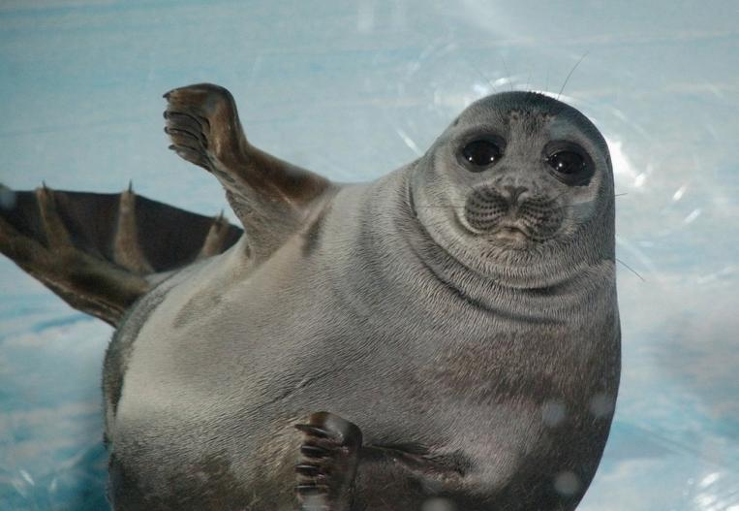
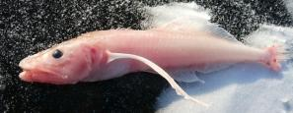
Здесь живет необыкновенное млекопитающее – байкальская нерпа. Это родственник северных тюленей. Ученые считают, что попала она сюда по реке Лене миллионы лет назад, когда горы располагались по-другому.

Slide 17
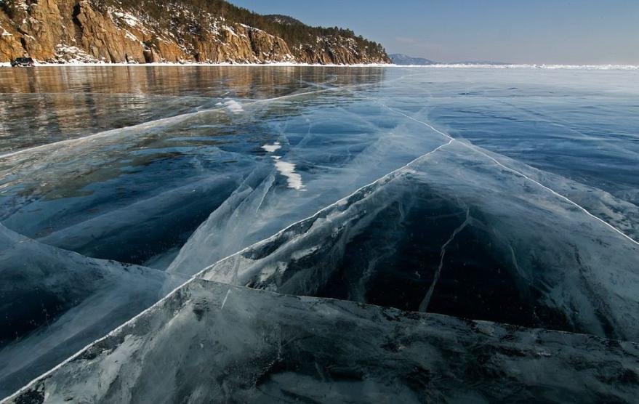
Байкал – край суровый. Зима длинная, озеро замерзает, а толщина льда достигает до 2-х метров. Нелегко приходится нерпе. Она следит, чтобы не замерзали «окошки-продухи». Постоянно выныривает из них.

Slide 18
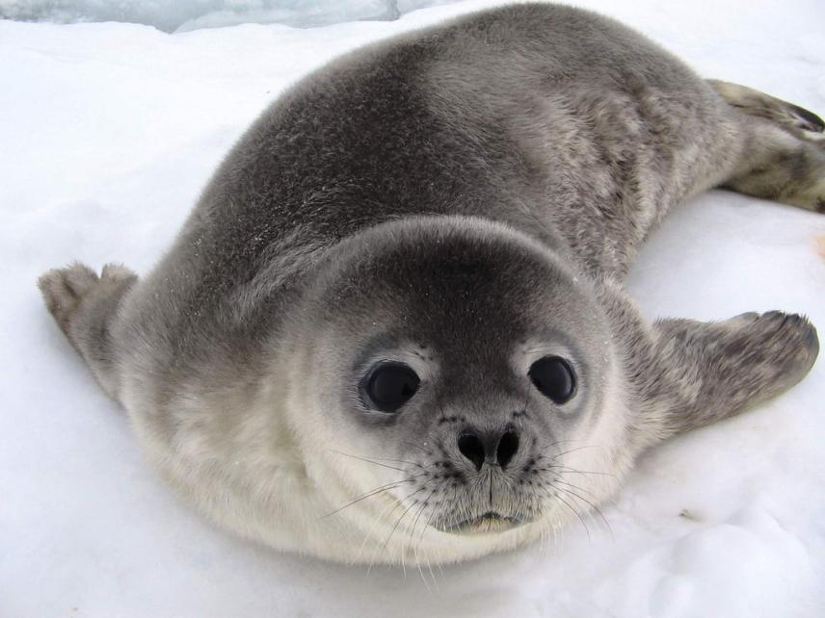
Нерпа

Slide 19
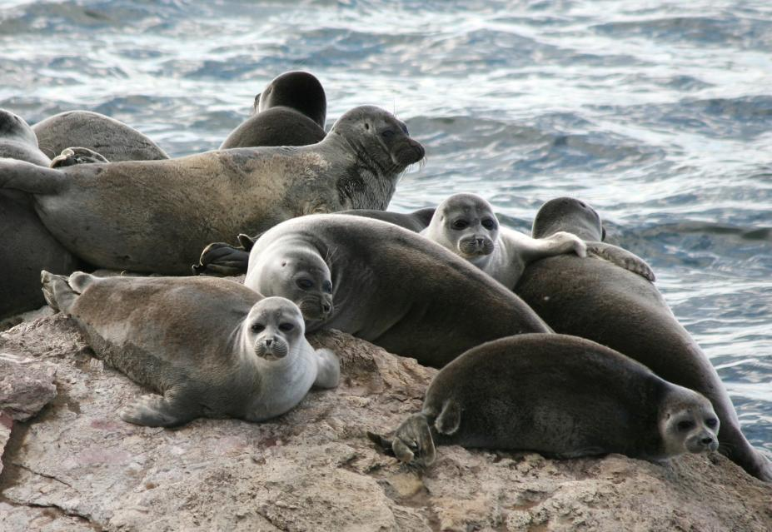
Байкальская нерпа.

Slide 20
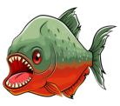
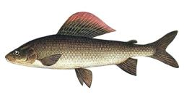
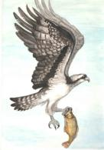
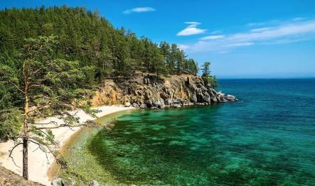
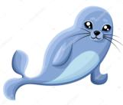
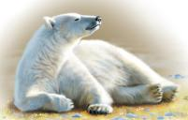
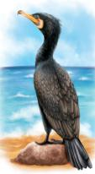
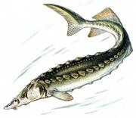
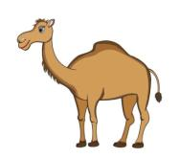
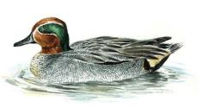

Slide 21
